Slide 1






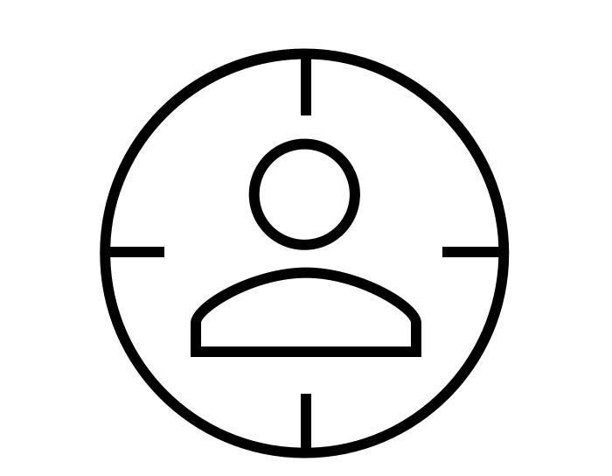


Przyjmij rolę
Jaka jest moja rola i co mogę zrobić? > Kształcenie społeczno-emocjonalne > Przyjmij rolę

Slide 2

Jak zdefiniował(a)byś poniższe role?
Hejter
Ofiara mowy nienawiści
Osoba postronna
Osoba postronna,
która przeciwstawia się hejterowi
Osoba popierająca
Mąciwoda
Fan
Naśladowca
Żartowniś

Slide 3
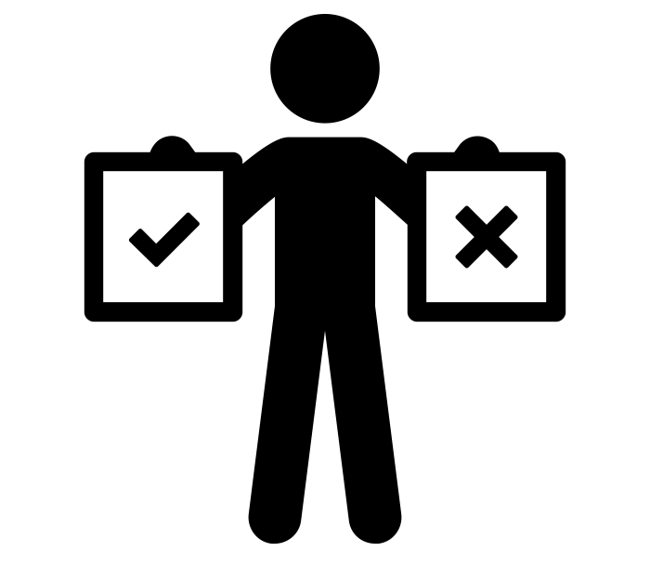
Czy każda z tych ról może przynieść coś negatywnego lub pozytywnego w sytuacji, w której dochodzi do mowy nienawiści?

Slide 4

Czy wszyscy zawsze zachowują się tak samo
i przyjmują tę samą rolę?

Slide 5






Skąd wiesz, że w danej sytuacji pojawia się
lub nasila mowa nienawiści?
Co możesz zrobić
lub powiedzieć?
Jak możesz to powiedzieć lub zrobić?
Kiedy możesz to powiedzieć
lub zrobić?
Słuchaj swoich emocji
Oceń sytuację
Z jakiej strategii możesz skorzystać, żeby zmienić konsekwencje sytuacji?

Slide 6

W przedstawionych na następnych slajdach scenariuszach weź pod uwagę
następujące elementy:
Czy możesz określić, jakie role są obecne w tym scenariuszu i co możesz zrobić, żeby zmienić zachowanie osób, które weszły w te role?
Jak wprowadzić w życie twoją strategię?
Co zrobić, jeżeli interwencja okazała się nieskuteczna?
Jaka jest twoja strategia wycofania się,
jeżeli coś pójdzie nie tak?

Slide 7
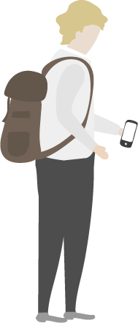
Scenariusz 1
Pewnego dnia w szkole homoseksualny chłopiec decyduje się na coming out wobec swojego najlepszego przyjaciela.
Następnego dnia niektórzy uczniowie, a nawet nauczyciele, zaczynają traktować go chłodno. Niektórzy nawet zupełnie
go ignorują, gdy próbuje się do nich odezwać. Do jego szafki przyczepiono kartki z obraźliwymi żartami, pornograficzne zdjęcia i homofobiczne liściki.
Gdy wychodzi ze szkoły, zaczyna za nim iść starszy uczeń, krzycząc: „Podobały ci się żarty?”. Wykrzykuje obraźliwe hasła na temat osób homoseksualnych w obecności członka personelu szkolnego i wielu innych.
Chłopiec przechodzi obok niego, trzęsąc się ze strachu...

Slide 8
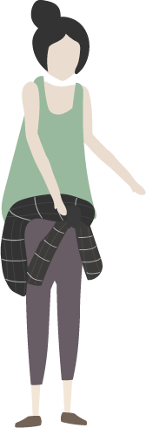
Scenariusz 2
?
Pięcioro studentów uczestniczy w seminarium
z wykładowcą.
Pod koniec zajęć jedyna biała kobieta w klasie obraca się i pyta:
„Dlaczego wszyscy czarni mężczyźni nienawidzą białych kobiet?”.
Inni studenci (wszyscy będący czarnymi mężczyznami) ostro reagują na jej uwagi. Kobieta wychodzi z sali zapłakana. Wykładowca idzie z nią porozmawiać...

Slide 9
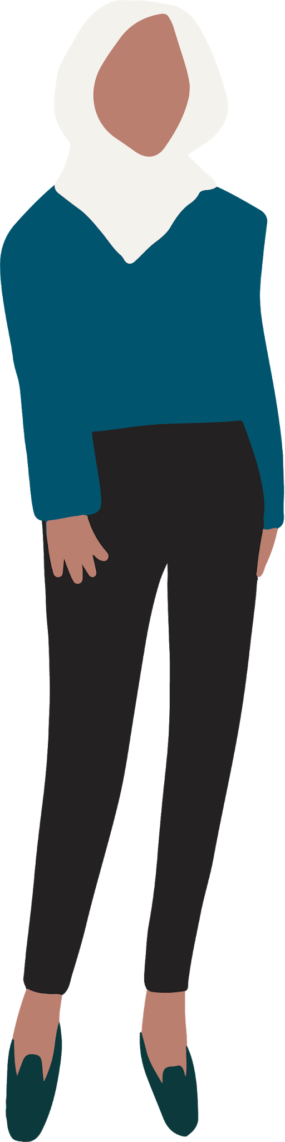
Scenariusz 3
Rodzina uchodźców przeprowadziła się do niewielkiego miasteczka. Opuścili swój kraj, aby uciec przed wojną.
Od kiedy się wprowadzili, na oficjalnym profilu miasta na Facebooku pojawiło się wiele obraźliwych komentarzy skierowanych przeciwko osobom pochodzącym z kraju uchodźców. W mieście pojawiło się też więcej grafitti, jasno komunikujących, że „obcy” są niemile widziani.
Nastoletni syn i córka rodziny uchodźców stali się celem ataków
w szkole ̶ chłopca popchnięto i opluto, a dziewczynka stała się obiektem obraźliwych uwag i gestów. Oboje są nieszczęśliwi, czują, że nie mają przyjaciół, boją się nawet wyjść z domu...

Slide 10
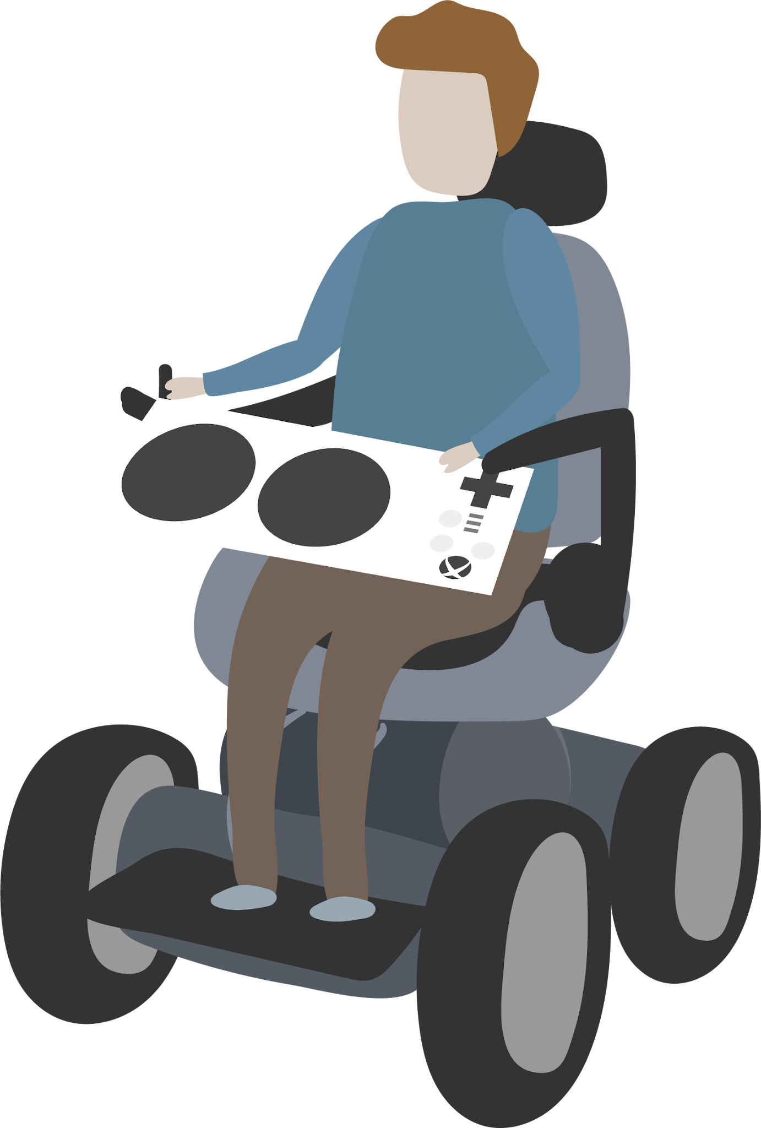
Scenariusz 4
Nastolatek z niepełnosprawnością uwielbia grać w gry internetowe dzięki specjalnie dostosowanemu joystickowi i komputerowi.
Gra w popularną strzelankę i jest członkiem klanu.
Niedawno jeden z najpopularniejszych członków klanu rzucał
na czacie grupy dosadnymi żartami na temat osób z niepełnosprawnością. Niektórzy członkowie przyłączyli się do niego, inni odpowiedzieli tylko „LOL”.
Dotknięty żartami nastolatek skontaktował się z graczem, wyjaśnił mu swoją sytuację i poprosił go, żeby przestał. Gracz zignorował jego wiadomości i w dalszym ciągu opowiada przykre kawały.
Przywódca klanu jest dobrym przyjacielem nastolatka,
ale nigdy nie jest zalogowany, kiedy padają żarty...

Slide 11
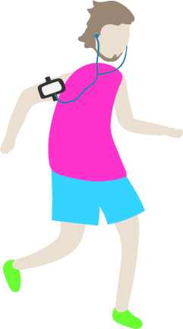
Scenariusz 5
Osoba nieanglojęzyczna zaczęła prowadzić na YouTube kanał
z poradami i pomysłami z zakresu diety i fitnessu. Na początku każdego filmu (a także w opisie) przeprasza i tłumaczy, że angielski nie jest jej językiem ojczystym, a nagrania służą jej również jako dodatkowe ćwiczenia językowe.
Wiele osób zamieściło pozytywne komentarze i polubiło kanał,
ale niewielka grupa użytkowników regularnie zamieszcza obraźliwe wpisy krytykujące wygląd, narodowość i słabą znajomość języka angielskiego youtubera.
Jeden z użytkowników tworzy nawet parodie filmów youtubera,
na których ubiera się jak on i otwarcie wyśmiewa jego akcent, znajomość języka i ruchy. Osoba ta zamieszcza linki do swoich wideo w komentarzach kanału youtubera.

Slide 12

Scenariusz 6
Kobieta z twojego sąsiedztwa o mieszanym pochodzeniu rasowym stała się
w ostatnich latach sławna. Wystąpiła w wielu programach telewizyjnych i niedługo pojawi się w pełnometrażowym filmie. Na Instagramie i Twitterze śledzi ją wiele osób (a ich liczba w dalszym ciągu rośnie).
W miarę rosnącej popularności jej ubiór na publikowanych online zdjęciach stał się bardziej prowokacyjny. Zaczęła również wykorzystywać internet do szerzenia zdecydowanych poglądów na temat praw zwierząt.
Pod jej zdjęciami i postami zaczęły się pojawiać złośliwe komentarze na temat
jej wyglądu, rasy, płci i przekonań. Niektóre z nich to wynik działania trolli,
tylko czekających na reakcję aktorki.
Kobieta zamieściła kilka wiadomości wideo, w których apeluje i prosi o zaprzestanie takich działań, ale to tylko pogarsza sytuację.
Choć nie zdarzyło ci się nigdy zauważyć, by któryś z twoich znajomych napisał obraźliwy komentarz na temat aktorki, to jednak widziałeś/widziałaś, że takie wypowiedzi lajkowali i przekazywali dalej obraźliwe uwagi i żarty na jej temat pisane przez innych użytkowników...

Slide 13










www.hackinghate.eu
#SELMA_eu

